Slide 1
DARŽOVĖS
KĖDAINIŲ SPECIALIOJI MOKYKLA
BIRUTĖ VANSEVIČIENĖ
VYRESNIOJI SPECIALIOJI PEDAGOGĖ
2019

Slide 2
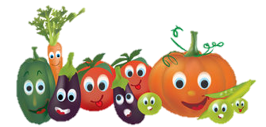
PAMOKOS TIKSLAS: Atpažinti ir pavadinti daržoves, jas grupuoti pagal maisto naudojamą augalo dalį.

Slide 3
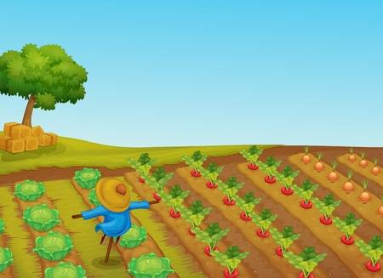
DARŽOVĖS AUGA DARŽE
DARŽOVĖS AUGA DARŽE

Slide 4
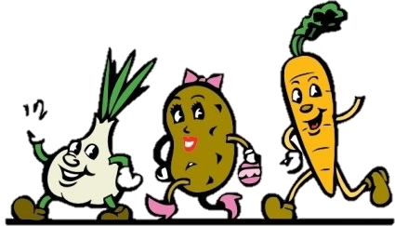
Grupuojamos pagal maistui naudojamą augalo dalį:
SVOGŪNINĖS
VAISINĖS
ŠAKNIAVAISINĖS
LAPINĖS
PRIESKONINĖS

Slide 5
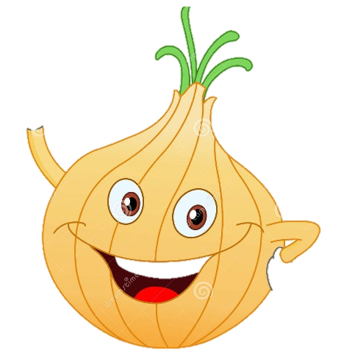
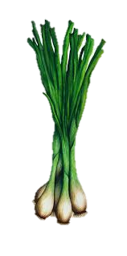
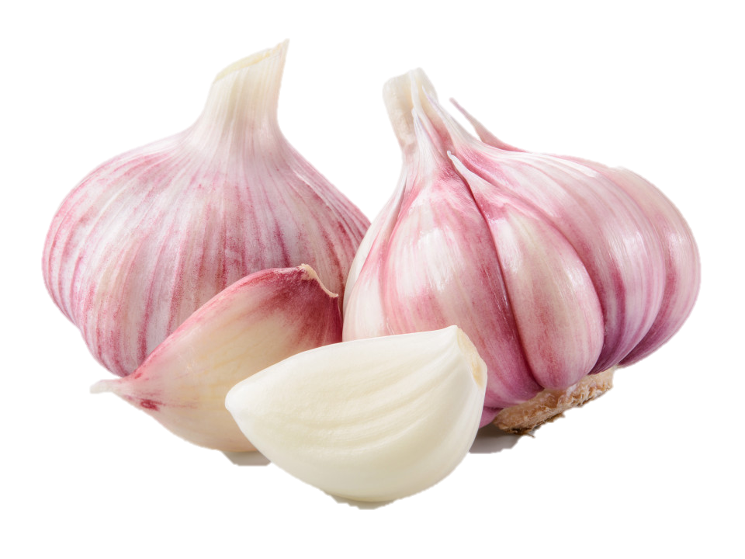
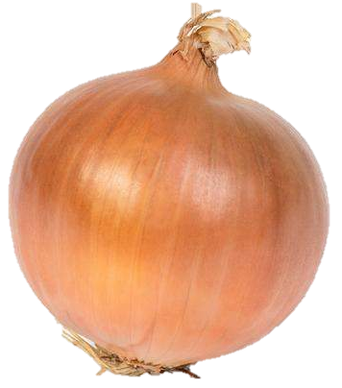
SVOGŪNINĖS DARŽOVĖS
Maistui vartojami svogūnėliai
ir iš jų išaugę augalo lapai.
SVOGŪNAS
ČESNAKAI
SVOGŪNĖLIAI

Slide 6
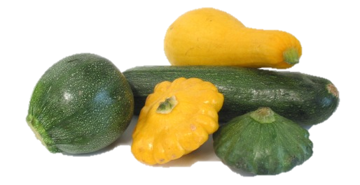
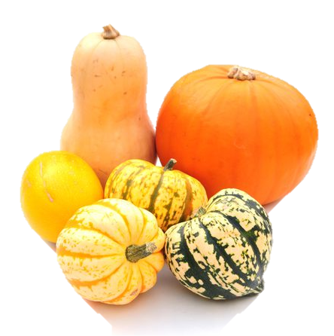
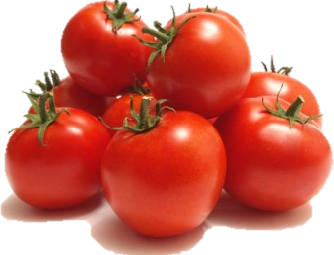
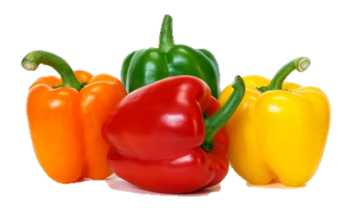
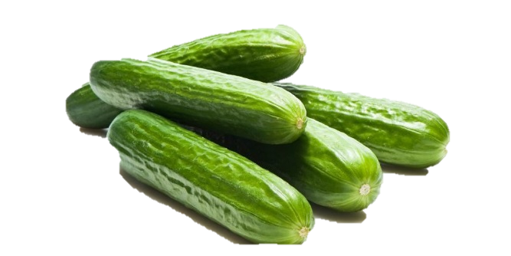
VAISINĖS DARŽOVĖS
Maistui vartojami prinokę vaisiai
CUKINIJOS
MOLIŪGAI
POMIDORAI
PAPRIKOS
AGURKAI

Slide 7
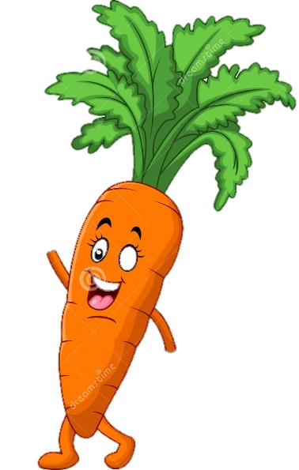
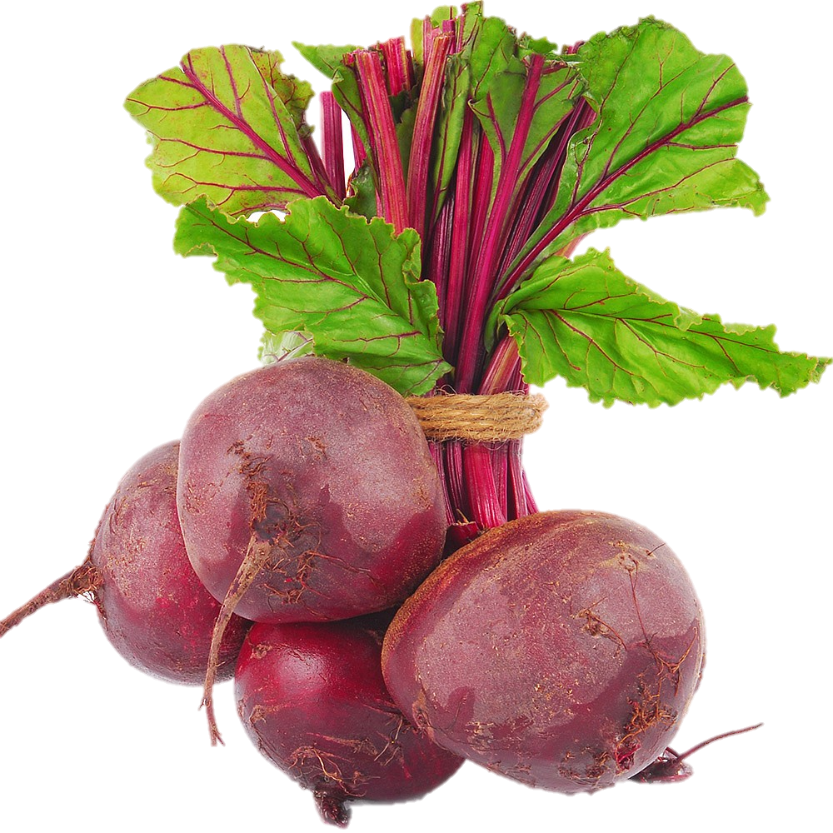
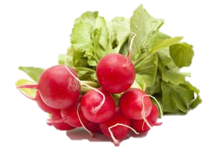
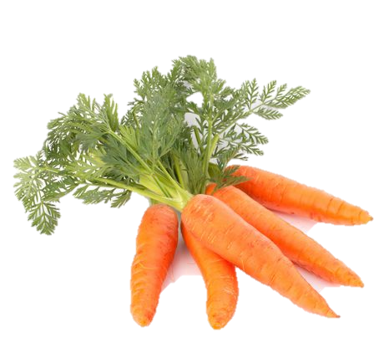
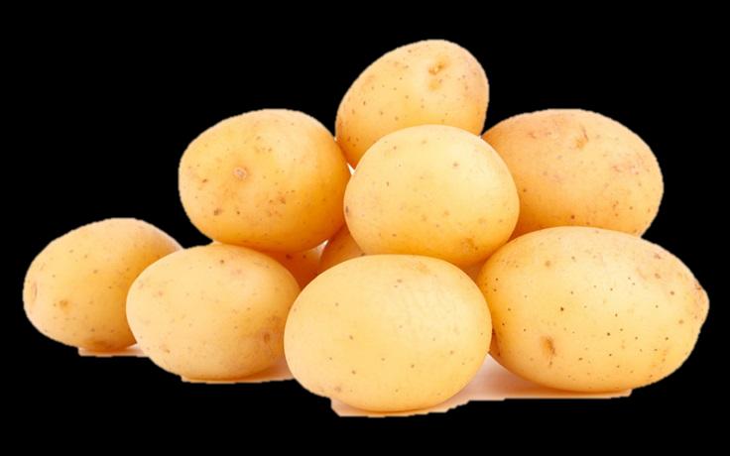
ŠAKNIAVAISINĖS DARŽOVĖS
Maistui vartojamos sustorėjusios augalo šaknys
BUROKĖLIAI
RIDIKĖLIAI
MORKOS
BULVĖS

Slide 8
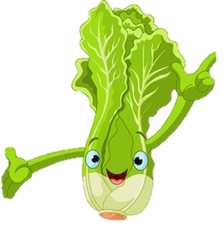
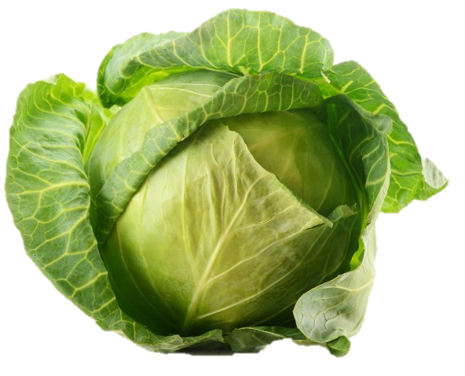
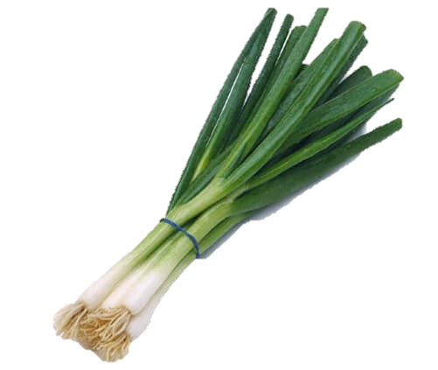
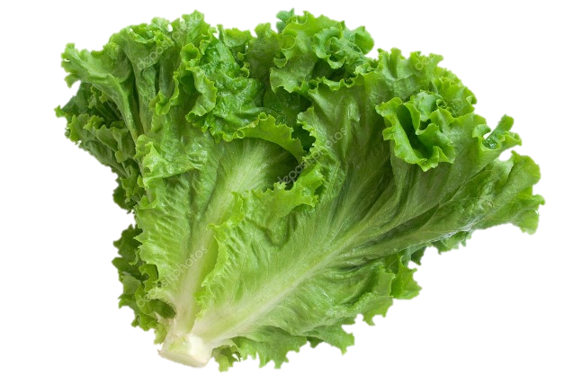
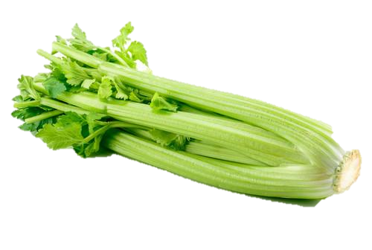
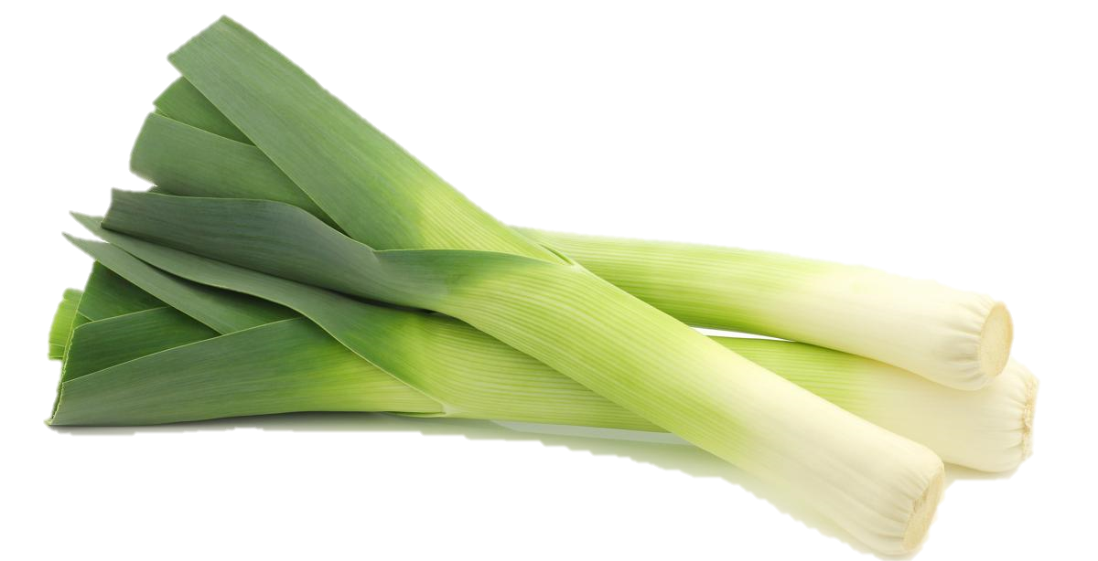
LAPINĖS DARŽOVĖS
Maistui vartojami lapai arba sustorėję lapkočiai
KOPŪSTAI
SVOGŪNAI
SALOTOS
SALIERAI
PORAI

Slide 9
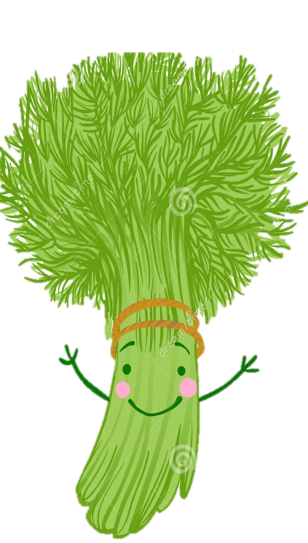
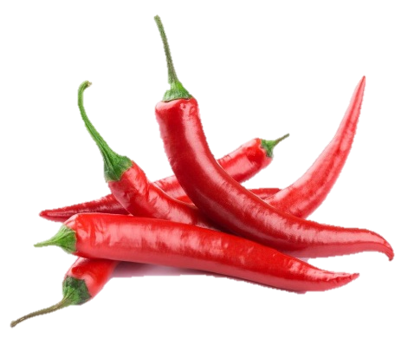
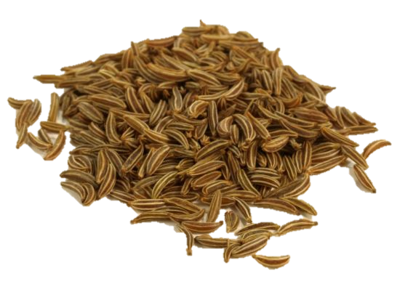
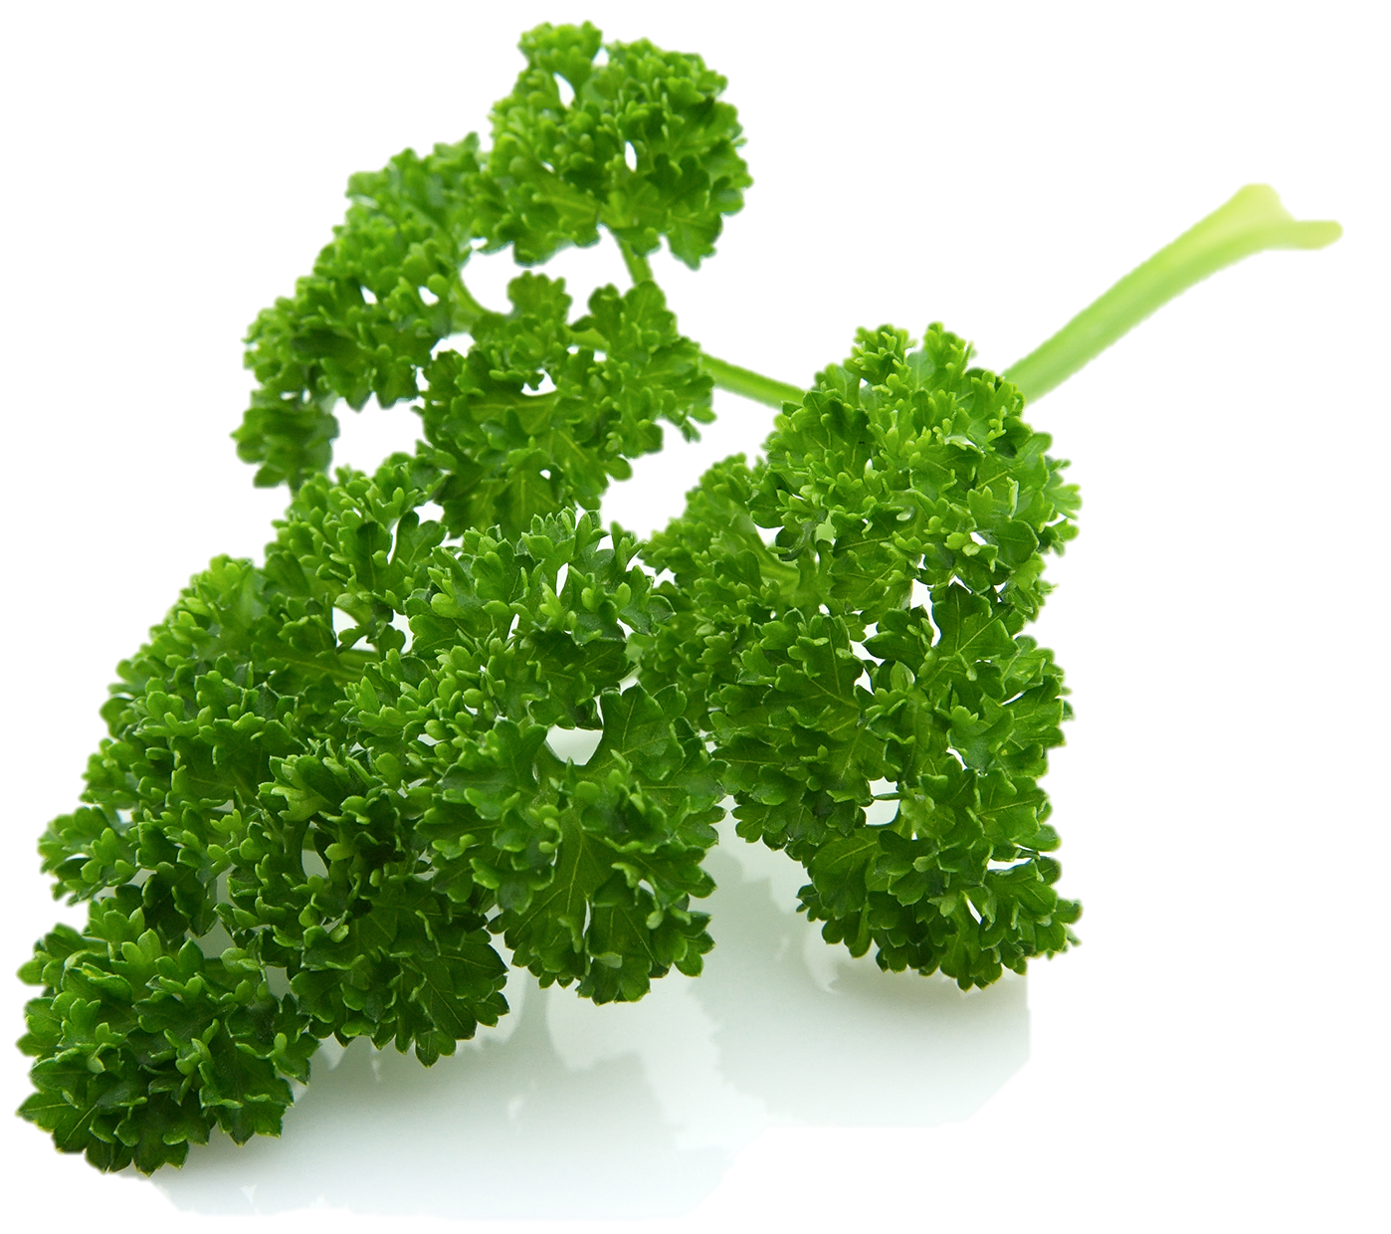
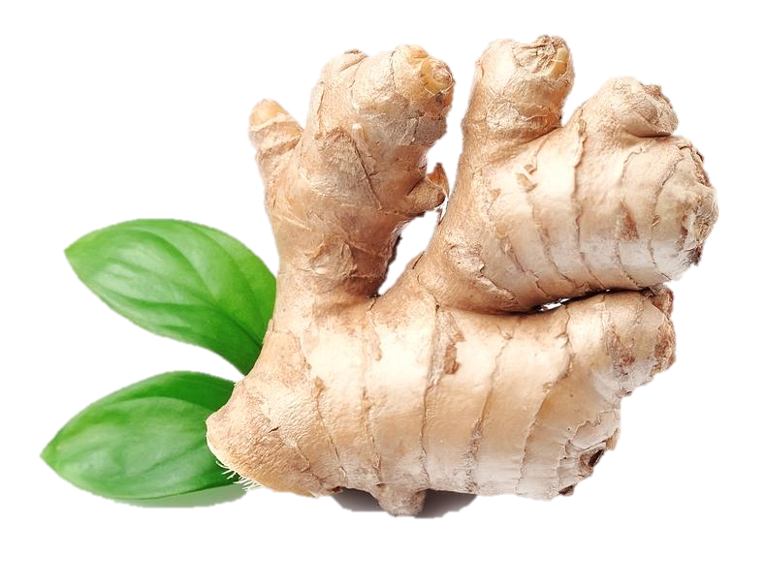
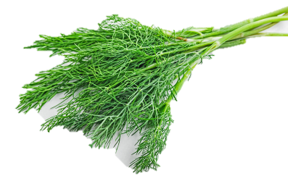
PRIESKONINĖS DARŽOVĖS
Daržovės, kurių vaisiais, lapais, šaknimis
ar sėklomis pagardinami patiekalai.
KMYNAI
ČILI PIPIRAI
PETRAŽOLĖS
IMBIERAS
KRAPAI

Slide 10
DARŽOVES GALIMA NE TIK VALGYTI, BET IR...

Slide 11
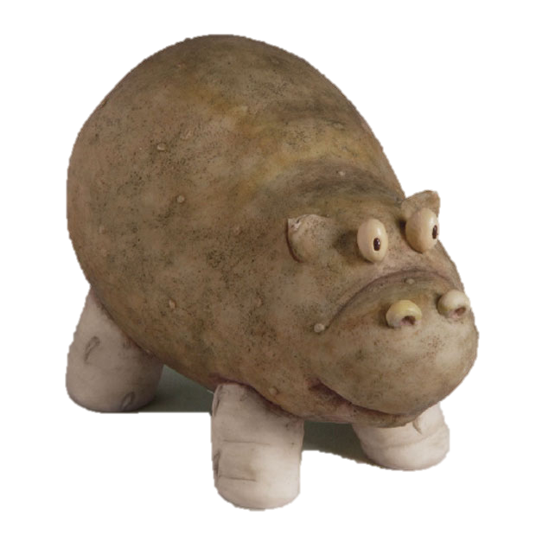
IŠ JŲ SUKURTI ĮVAIRIUS DARBELIUS

Slide 12
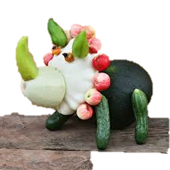

Slide 13
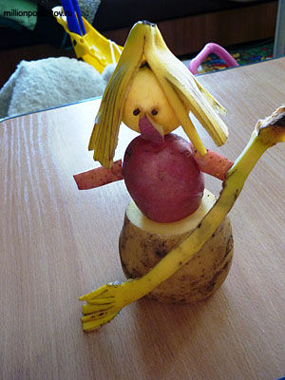

Slide 14
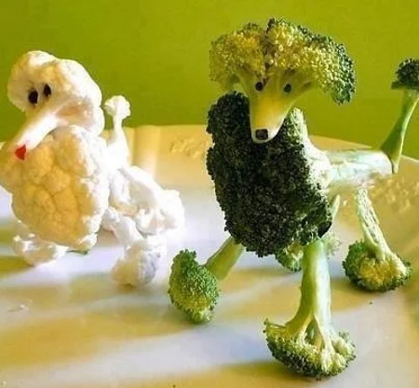

Slide 15
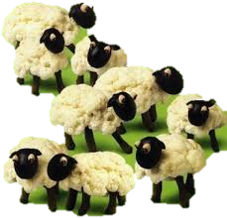

Slide 16
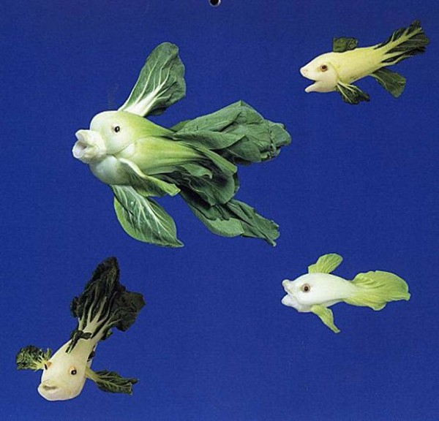

Slide 17
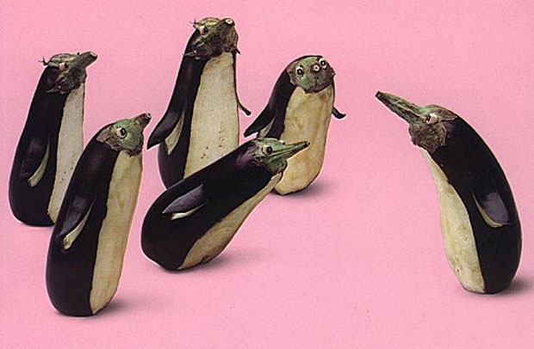

Slide 18
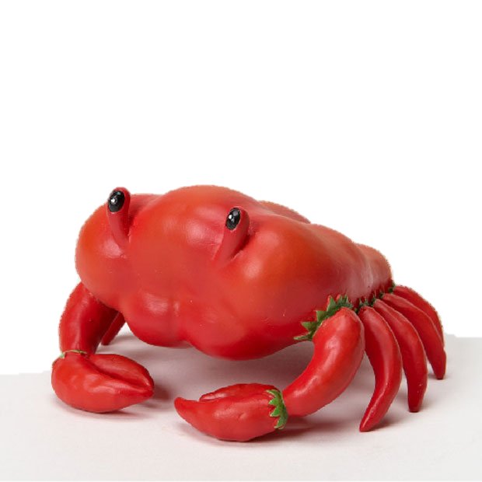

Slide 19
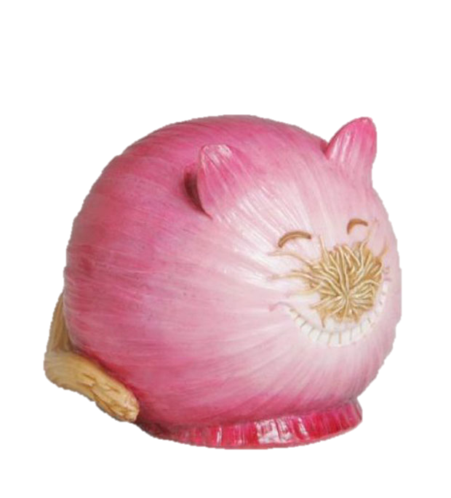

Slide 20
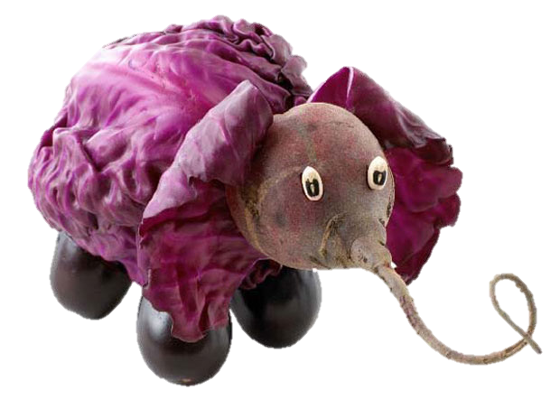

Slide 21
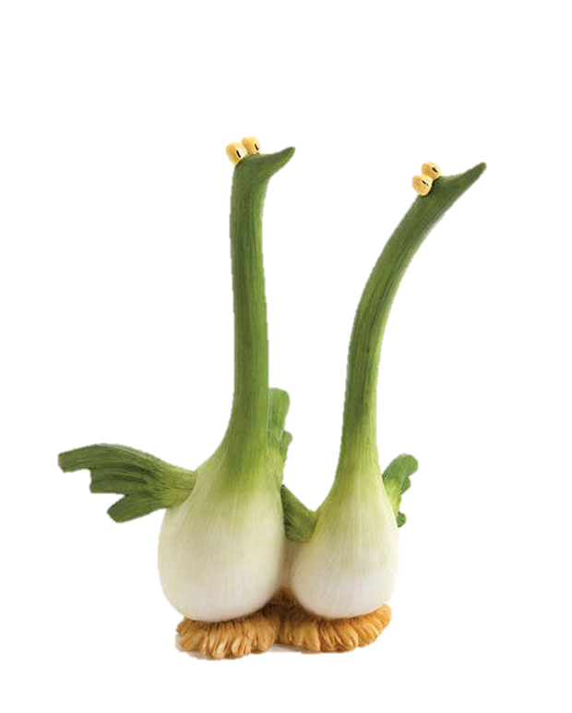

Slide 22
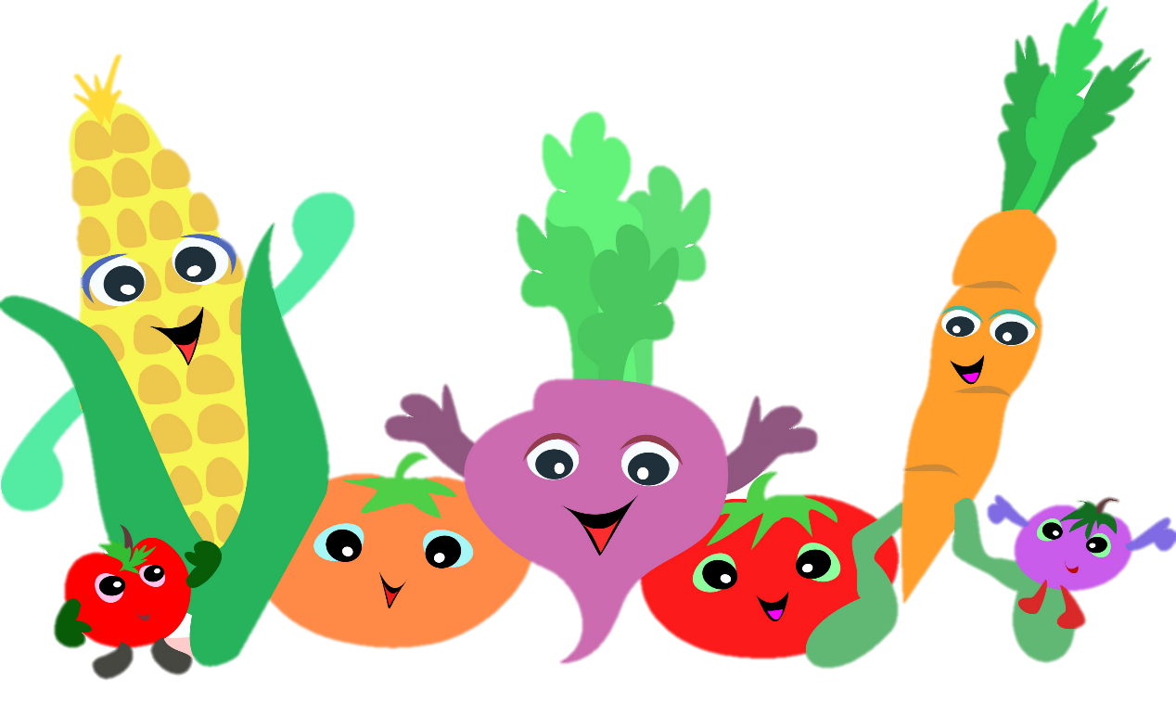
SĖKMĖS ATLIEKANT UŽDUOTIS

